Slide 1
Vizsgaremek Do-it-yourself
Notes:
Weboldalunk célja, hogy egyhelyre tudjuk vonzani azokat az embereket akik szeretik megmutatni a saját kreativitását. Azért választottuk, mert Magyarországon nem nagyon található még egy ehhez hasonló tematikájú weboldal.

Slide 2
Készítők/ feladatok
Tóth Csaba : Backend - Adatbázis
Tóth Márk : Frontend
Jancsó Márk : Frontend
Notes:
Tóth Márk
Azért döntöttünk úgy, hogy 2 frontendes lesz, mert amikor elkezdtük a weboldalt Nekem és Jancsó Márknak Frontend-hez értettünk leginkább, Csabi meg a Backendhez igy könnyebben tudtunk haladni a weboldal fejlesztésével.

Slide 3

A program
Backend
Web API
Frontend
Bootsrap
Javascript
Adatbázis
Mysql
Notes:
Tóth Márk
A backend web API olyan szoftverkomponens, amely lehetővé teszi a kliensalkalmazásoknak és a szerver közötti adat- és funkcióátvitelt, általában HTTP protokollon keresztül.
Frontend-nél bootstrap-et használtuk, mert gyorsan és egyszerűen lehet vele dolgozni.
Adatbázisnál azért választottuk a mysql-t, mert ingyenes és könnyen kezelhető kezdők számára is.

Slide 4

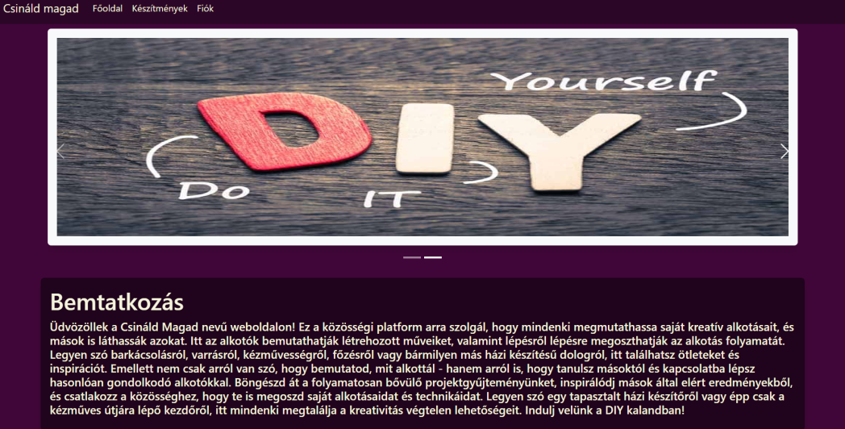
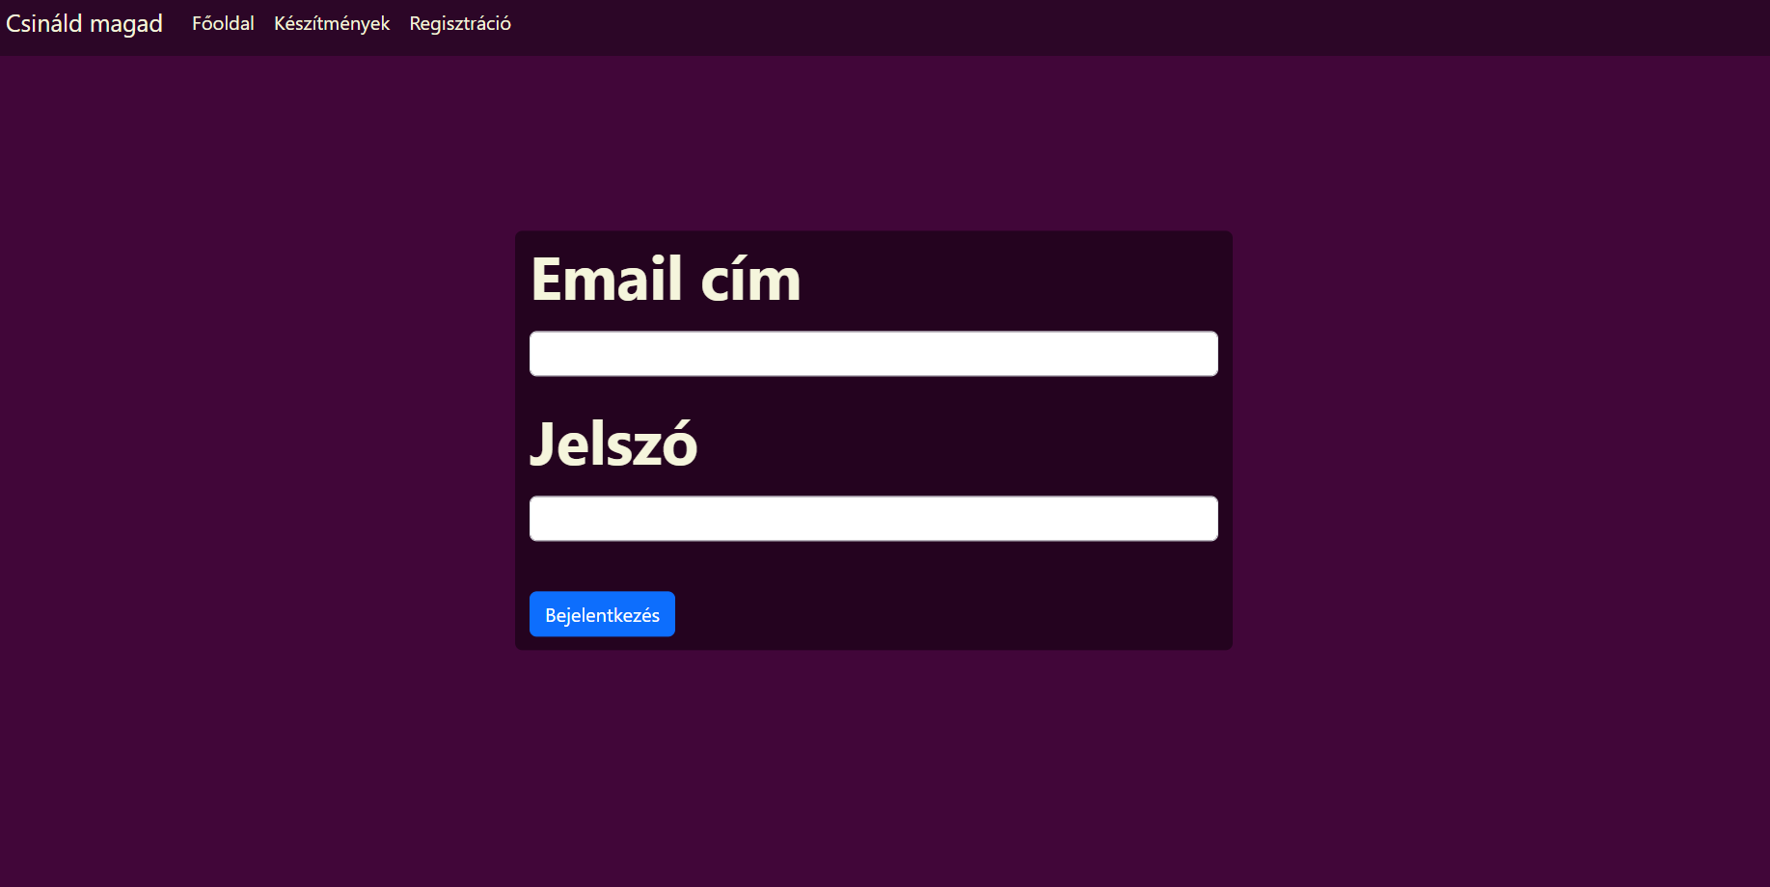
Funkciók a programban
Regisztráció
Bejelentkezés
Készítmények
Feltöltés
Törlés
Mentés
Notes:
1-3 Tóth Márk 4-6 Jancsó Márk
Regisztráció: Új fiók létrehozása.
Bejelentkezés: Létező fiókba való belépés.
Készítmények: Funkciók, modulok hozzáadása.
Feltöltés: Tartalom feltöltése (pl. fájlok, képek).
Törlés: Tartalom eltávolítása.
Mentés: Aktuális munka vagy beállítások mentése.

Slide 5

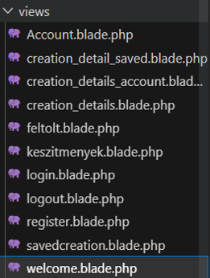
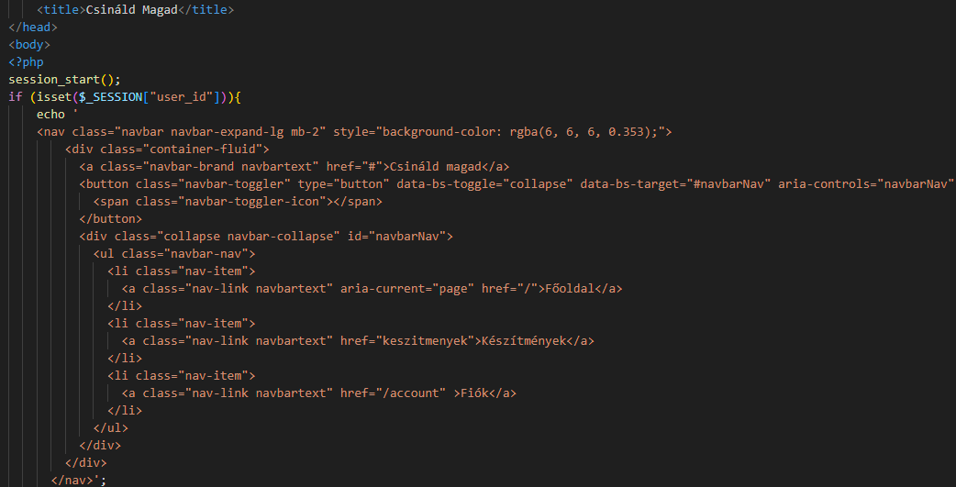
Frontend
Bootstrap Components
Views
Notes:
Jancsó Márk
Felső képen láthatjuk a weboldalon lévő összes olyan php kodot amik megjelelennek a weboldalon.
Alsó képen láthatunk egy kódrészletett Welcome.blade.php-ból itt láthatjuk a Navbar-nak egy kodrészlete.

Slide 6
Tesztelés
Felhasználói teszt:
Végigvezetés a [Weboldal] fő funkcióin és jellemzőin.
Különböző feladatok végrehajtása, például [Regisztráció, Feltöltés].
Kérdések a felhasználói élménnyel kapcsolatban, például:
Mennyire volt könnyű a [Weboldal használata] használata?
Milyen változtatásokat javasolnál a [Weboldalon] javítására?
Notes:
Jancsó Márk
Először tesztelték pl. A regisztráció, bejentkezés, kép feltöltés.
Szerencsére pozitív visszajelzést kaptunk a weboldal használatára, hogy átlátható és letisztult a design.
Voltak jó tanácsok amiket megfogadtunk igy került a weboldalra a kreálmányok mentése is.

Slide 7

Miért a mysql?
Ingyenes nyílt forráskódú
Széles körben használt a fejlesztők körében
Könnyen integrálható és skálázható
Notes:
Tóth Csabi
MySQL: Robosztus, Ingyenes, Nyílt Forráskódú Adatbázis
Erős és stabil adatbázis-kezelő rendszer.
Ingyenes és nyílt forráskódú, szabadon felhasználható.
Széles körben dokumentált és használt a fejlesztők között.
Könnyen integrálható más szoftverekkel és skálázható.

Slide 8
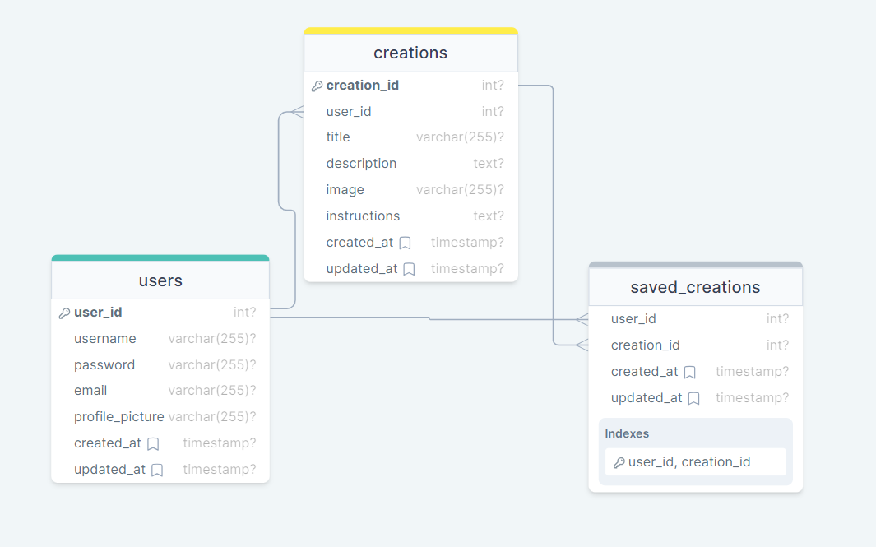
Az adatbázisunk 3 táblát tartalmaz
Users (felhasználok)
Creations (készitmények)
Saved creations (mentett készitmények
Notes:
Tóth Csabi

Slide 9
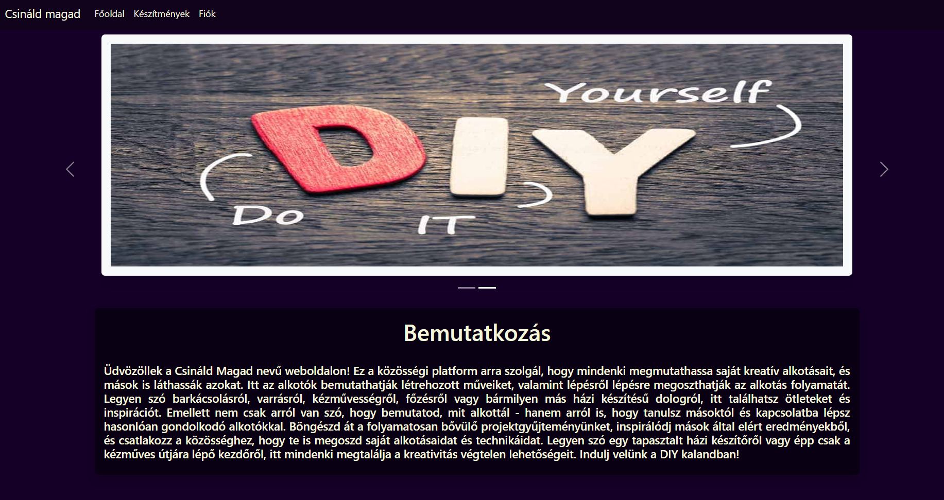
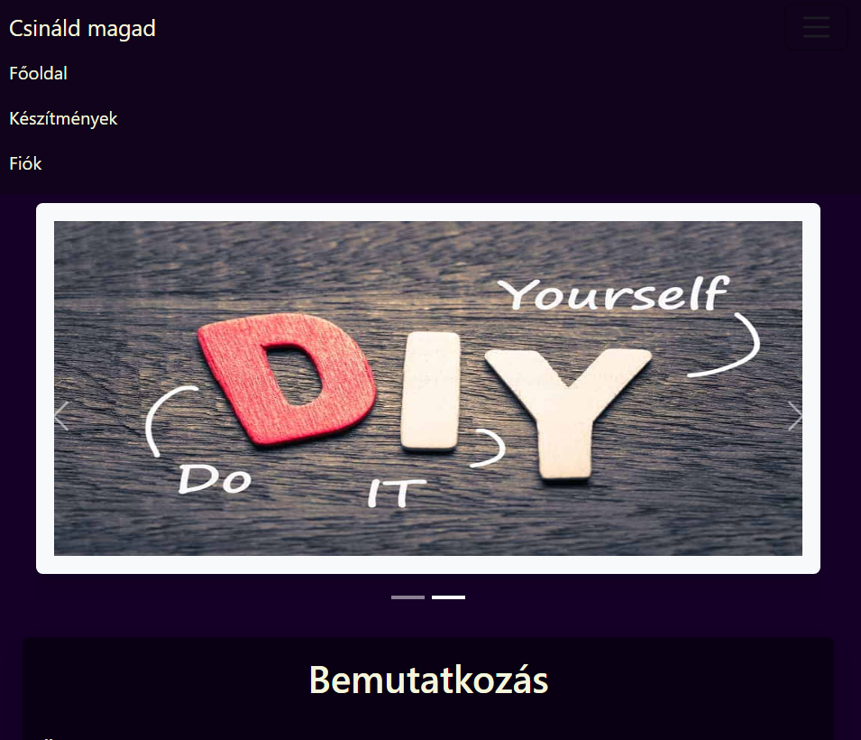
rESZPONZÍVITÁS
Mobileszközre optimalízálva
MediaQuery-k használata
Notes:
Jancsó Márk
Teljeskörű élményt nyújt minden felbontáson
Médiaqueryket használtam a reszponzivitás megoldására
Felül látható egy laptop kinézete
Alul meg azt láthatjuk hogy tableten hogy nézz ki a weboldal

Slide 10


Csapatmunka
GitHub
Microsoft Teams
Notes:
Tóth Márk
Csapatmunkához: Fájlok tárolásásra a githubot használtuk és a iskolán kivüli kommunikációra a microsoft teamset használtuk.

Slide 11

Jövőbeli fejlesztések
Videók feltöltésének engedélyezése
Videók/Képek kommentelése
Profilok megosztása/ keresése
Notes:
Jancsó Márk

